Slide 1


传输控制协议TCP
缇曦琵
可靠
拥塞
控制

Slide 2
17.1 概述
17.2 TCP首部
17.3 TCP连接管理
17.4 TCP的可靠传输技术
17.5 TCP的拥塞控制机制

Slide 3
1．可靠性
为了实现可靠传输，TCP必须是面向连接的
这里的连接是一条虚拟连接
每一个TCP连接只能有两个端点，实现一对一的全双工通信
TCP的可靠传输可以采用连续ARQ（GBN）或选择重传（SR）的思想
使用了互联网校验和、累积确认、捎带确认、超时重传和滑动窗口等机制

Slide 4
2．面向字节流
为了实现可靠性，TCP对数据进行编号
TCP是面向字节流的（stream）
编号是针对数据中的字节的
即每个字节都有编号
面向字节流的含义是
虽然应用程序和TCP间的交互是数据块，但TCP把这些数据看成一连串无结构的字节流

Slide 5
重新组合
在传输过程中可能对字节流进行重新组合
接收方进程收到的数据块和发送方进程发出的数据块不一定相同
例如
发送方进程通过TCP发送了6个数据块
但接收方TCP可能只需要读取3个数据块
接收方进程需根据应用层的规范把字节流还原成有意义的应用层数据
经理述说一些合同的要点，想一下说一些，秘书负责记录，最终行文
对方的秘书负责把合同进行分析，有时需要把合同文本分割要点，方便己方经理阅读

Slide 6
如果应用进程传给TCP的数据块太长，TCP可能将其划分成短的报文段
如果应用进程一次只发来很少字节，TCP可能等待积累有足够多的字节后再封装成报文段

Slide 7
17.1 概述
17.2 TCP首部
17.2.1 固定首部
17.2.2 选项字段
17.2.3 类比
17.3 TCP连接管理
17.4 TCP的可靠传输技术
17.5 TCP的拥塞控制机制

Slide 8
Notes:
20字
节的
固定
首部

Slide 9
17.1 概述
17.2 TCP首部
17.2.1 固定首部
17.2.2 选项字段
17.2.3 类比
17.3 TCP连接管理
17.4 TCP的可靠传输技术
17.5 TCP的拥塞控制机制

Slide 10
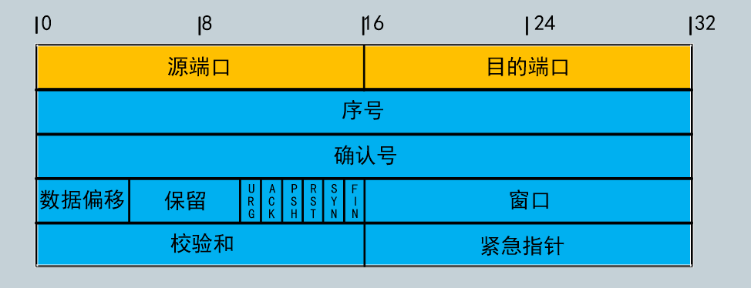
1）端口
包括源端口和目的端口，各占2字节
为应用层提供的服务接口
方便实现对进程的寻址

Slide 11
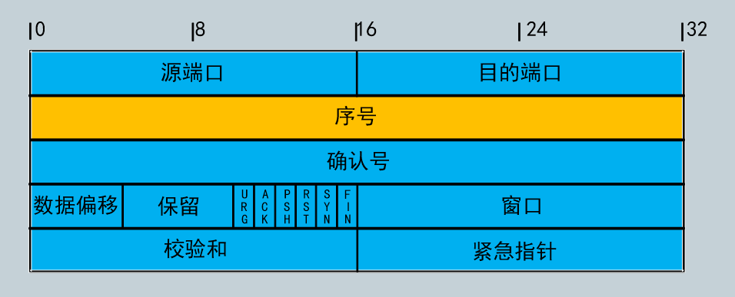
2）序号
TCP对数据进行编号
数据流的每一个字节都有一个序号
序号字段（占4字节）的值是报文段所发数据块中的第一个字节的序号

Slide 12
设数据块有2500字节
报文段最大数据长度1000字节
初始序号为1001
报文段1：序号=1001，数据块为1001~2000字节。
报文段2：序号=2001，数据块为2001~3000字节。
报文段3：序号=3001，数据块为3001~3500字节

Slide 13
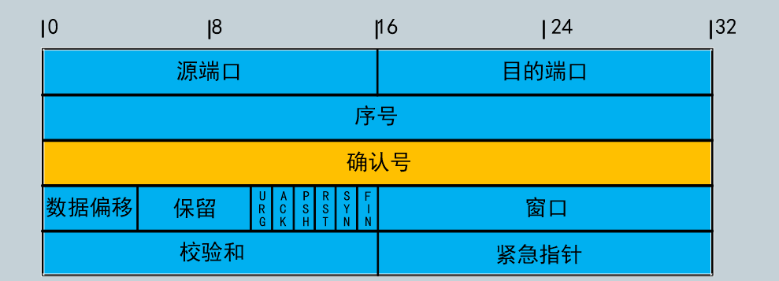
3）确认号字段
TCP支持捎带确认
确认号字段，占4字节
需要下面的标志位中ACK字段的配合
是期望收到对方下一个数据块的第一个字节的序号。

Slide 14
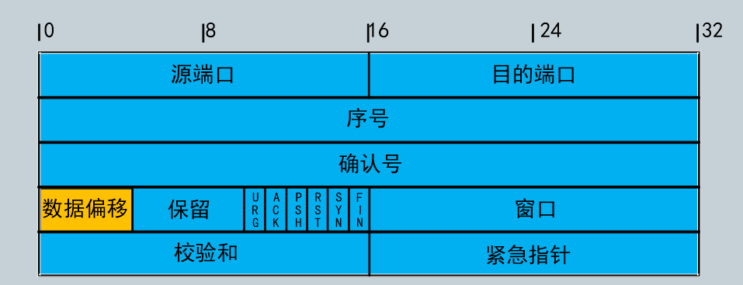
4）数据偏移
TCP首部长度不固定，数据偏移指出数据的起始处
从另一个角度看，数据偏移即TCP的首部长度
占4比特，单位4字节，最小为5（表示首部最小20字节），最大为15（表示首部最大60字节）。

Slide 15
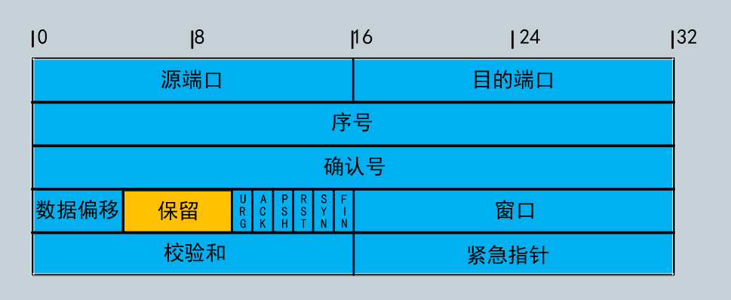
5）保留字段
占6比特，保留为今后使用，目前为0

Slide 16
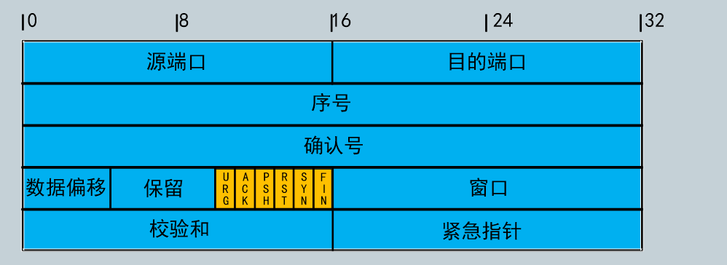
6）标志位
是一些控制信息
紧急URG，当URG=1时紧急指针字段有效。告诉系统报文段中有紧急数据（高优先级数据），尽快传送
确认ACK，只有当ACK=1时，前面的确认号字段才有效，当ACK=0时无效。

Slide 17
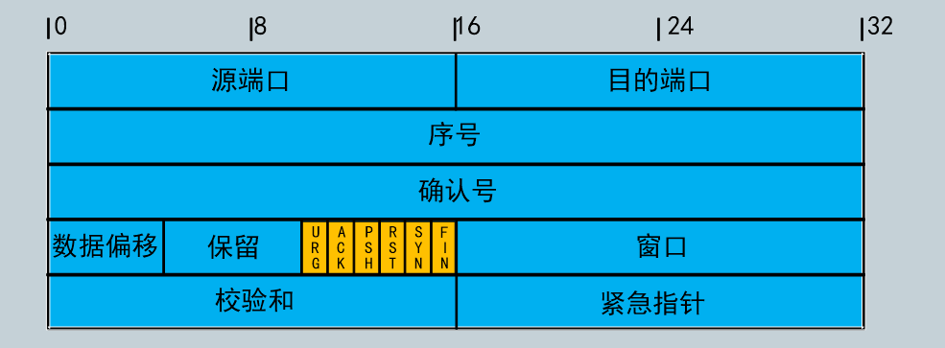
推送PSH（push），PSH=1时，接收方要尽快提交给应用进程，不要等到缓存都满了再提交。
复位RST（reset），RST=1时表明TCP连接出现了严重差错，必须释放连接，再重新建立连接。

Slide 18
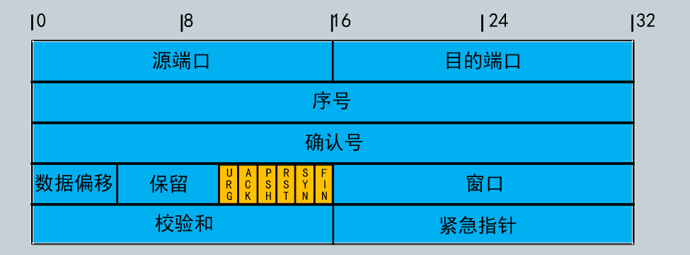
同步SYN，SYN=1表示这是一个连接请求或其应答
终止FIN（finish），当FIN=1表明本报文段的发送方的数据已发送完毕，并要求释放连接。

Slide 19
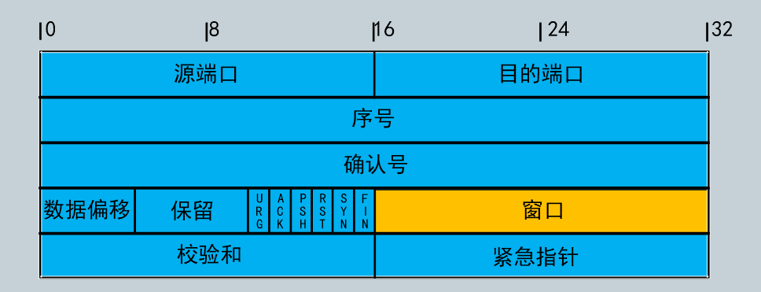
7）窗口字段
TCP允许接收方限定发送方发送窗口的大小，使用该字段进行通知
告诉对方：接收方目前允许发送方发送的数据量。
窗口字段占2字节，单位为字节

Slide 20
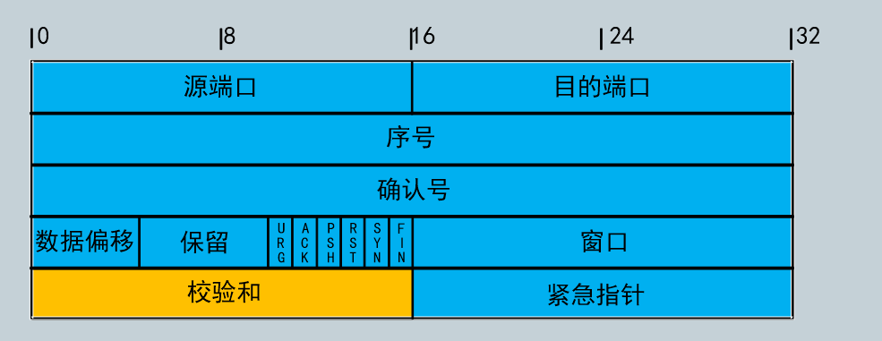
8）校验和
占2字节，校验范围包括首部和数据两部分。
同UDP一样，计算校验和时，临时把12字节的“伪首部”和TCP报文段连接在一起进行校验
伪首部包括源IP地址（4字节）、目的IP地址（4字节）、填充（0，1字节），TCP的协议号（6，1字节）和TCP的长度（2字节）

Slide 21
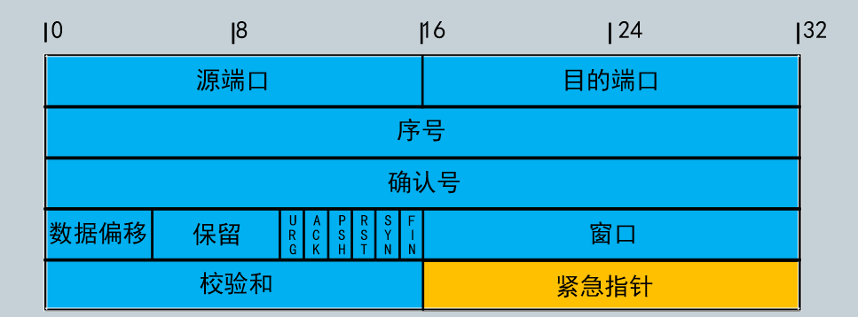
9）紧急指针
紧急数据在数据的最前面
紧急指针指出在紧急数据的尾部位置
需前面的标志位中紧急字段URG=1

Slide 22
17.1 概述
17.2 TCP首部
17.2.1 固定首部
17.2.2 选项字段
17.2.3 类比
17.3 TCP连接管理
17.4 TCP的可靠传输技术
17.5 TCP的拥塞控制机制

Slide 23
选项字段是TCP为了
适应复杂的网络环境
更好的服务应用层
TCP的选项字段长度可变，最大40字节

Slide 24
1．最大报文段长度（MSS）
最初规定地一种选项
最大报文段长度
不要和物理网络的MTU混淆，虽然意思差不多
是TCP协议中的一个重要参数
表示双方通信时报文段所能承载的最大字节数（不包括TCP首部）

Slide 25
该选项只能在双方建立连接时使用
通过协商，确定双方的MSS
发送方与接收方的MSS不一定相等
默认的MSS长度为536字节
MSS值太小或太大都不合适
太小，额外信息占比大，传输效率低
过大，则导致分组在传输过程被IP协议分片

Slide 26
2. Window Scale：窗口扩大选项
TCP采用了滑动窗口协议
正常情况下，最大的窗口大小为2¹⁶–1字节
但可以通过该选项进一步扩大
以适应网络工作良好的情况。
窗口扩大选项在TCP建立连接时进行协商，不需要时可以取消

Slide 27
3. 选择确认SACK
在TCP建立连接时进行协商
确定双方是否采用选择确认SACK

Slide 28
4．NOP
no operation
没有任何意义，可充当填充字段。
TCP的首部必须是4字节的倍数，如果不是4字节倍数的，需要使用1或多个NOP来填充
例如，如果选项部分只有6字节，可以使用2个NOP来填充

Slide 29
17.1 概述
17.2 TCP首部
17.2.1 固定首部
17.2.2 选项字段
17.2.3 类比
17.3 TCP连接管理
17.4 TCP的可靠传输技术
17.5 TCP的拥塞控制机制

Slide 30
事前准备
豪横公司按照人流（字节流）来组织小区的人出行
发送旅客之前，出发点和目的地的公司人员需要先协商一下，你每次最多向我发送多少旅客（MSS）
旅客的到来没有规律，三五成群地到来。公司人员很有耐心，把人进行分组（数据块），给每个人一个编号
一组的人不能太少，否则车辆太浪费
不能太多，否则可能中间被再次分组挺麻烦，旅客体验不好，对公司声誉有影响。

Slide 31
发送旅客
在把人发送出去的时候，写了一个接洽单，告诉目的地的公司人员：
本次我组织了一批人，第一个人的编号xx（序号）
我已经收到了你发的编号yy之前的所有旅客（确认号和ACK字段）
我发给你的旅客，你帮我送到哪个会议室（目的端口号）
你发送的旅客写上需要我送到哪个会议室（源端口号）
是否有紧急人员（紧急指针和URG字段）
我这边还能够接收多少旅客（窗口字段）

Slide 32
17.1 概述
17.2 TCP首部
17.3 TCP连接管理
17.3.1 连接的建立
17.3.3 连接的释放
17.4 TCP的可靠传输技术
17.5 TCP的拥塞控制机制

Slide 33
连接的管理需要
数据传送前连接的建立
数据传输过程中连接状态的保持
数据传输后连接的释放
TCP在管理连接时，需要用到一个重要的概念——传输控制块（TCB）
TCB是传输层核心的数据结构，包含了传输所需的所有信息
如连接的状态、窗口、顺序号、重发计时器等

Slide 34
17.1 概述
17.2 TCP首部
17.3 TCP连接管理
17.3.1 连接的建立
17.3.3 连接的释放
17.4 TCP的可靠传输技术
17.5 TCP的拥塞控制机制

Slide 35
在TCP 连接建立过程的目的（要解决的问题）
使双方能够确认对方的存在
双方通过建立连接的过程协商一些参数（如最大窗口值等）
双方通过建立连接的过程实现对资源（如缓存大小等）的分配

Slide 36
1. 建立连接的过程
TCP连接的建立采用客户/服务器方式
主动发起连接建立请求的进程为客户
事先等待服务，被请求时，被动地建立起连接的进程为服务器
建立连接需要在客户和服务器之间交流三个TCP报文段，因此称之为三次握手

Slide 37
一回生二回熟，熟人好说话
SYN=1, seq=x
SYN=1, ACK=1, seq=y, ack=x+1
ACK=1, seq=x+1, ack=y+1

Slide 38
2. 三次握手的考虑
超
时
SYN1'(seq=1000)
SYN''(seq=1000)
ACK(ack=1001,
seq=3000)
ACK(ack=3001)
开始唧唧歪歪
ACK(ack=1001,
seq=5000)
超
时
放弃

Slide 39
如没有第三次握手，B认为新的连接就建立了
但实际上A不会理会B的确认，B白白浪费了很多通信的资源
且一直得不到释放
由于存在第三次握手的过程，A不理会B的确认，B在超时之后，认为建立连接失败，放弃刚才申请的资源
不会造成太长时间的浪费
豪横公司的业务是很严谨的。

Slide 40
17.1 概述
17.2 TCP首部
17.3 TCP连接管理
17.3.1 连接的建立
17.3.3 连接的释放
17.4 TCP的可靠传输技术
17.5 TCP的拥塞控制机制

Slide 41
唧唧歪歪
FIN=1,seq=u
通知进程
ACK=1,seq=v,ack=u+1
再说几句吧
FIN=1,ACK=1,seq=w,ack=u+1
2MSL
ACK=1,seq=u+1v,ack=w+1

Slide 42
17.1 概述
17.2 TCP首部
17.3 TCP连接管理
17.4 TCP的可靠传输技术
17.4.1 面向字节流的窗口技术
17.4.2 选择确认SACK
17.4.3 窗口的通告机制
17.4.4 避免效率低下
17.5 TCP的拥塞控制机制

Slide 43
预约服务
排队预约
柜台服务

Slide 44
1. 面向字节流的发送窗口
TCP采用滑动窗口实现流量控制
由于TCP是面向字节流的
所以TCP的滑动窗口也是面向字节流的
TCP的滑动窗口是以字节为单位的

Slide 45
TCP为发送窗口维护了三个指针
小于P₁的是已发送并已收到确认的部分，大于等于P₃的是不允许发送的部分。
P₃–P₁=发送窗口大小。
P₂–P₁=已发送但尚未收到确认的字节数。
P₃–P₂=允许发送但尚未发送的字节数（又称为可用窗口或有效窗口）

Slide 46
收到31~33号字节的确认

Slide 47
2. 报文段的发送时机
可以有不同的机制来控制报文段的发送时机
发送窗口中存放的数据达到MSS字节时，就组装成报文段发送出去。
发送方的一个计时器超时了，这时需要把当前已有的数据装入报文段（不能超过 MSS）发送出去
由发送方的应用进程指明要求发送报文段

Slide 48
3. 面向字节流的接收窗口
窗口内的序号（31~50）是允许接收的范围
32号字节不知什么原因（丢失或滞留）未到
作为累积确认的一个原则，B只能对31号数据进行确认

Slide 49
接收方可在合适的时机发送单独的确认，也可捎带确认
接收方不能过分推迟发送确认，否则会导致发送方不必要的重传
TCP标准规定，推迟确认的时间不应超过0.5秒
如果收到一连串具有最大长度的报文段，则每隔一个报文段就发送一个确认

Slide 50
17.1 概述
17.2 TCP首部
17.3 TCP连接管理
17.4 TCP的可靠传输技术
17.4.1 面向字节流的窗口技术
17.4.2 选择确认SACK
17.4.3 窗口的通告机制
17.4.4 避免效率低下
17.5 TCP的拥塞控制机制

Slide 51
1. TCP的策略
前面提到的选择重传协议是面向报文/帧的
只要反馈缺失的报文编号即可，比较简单
由于TCP面向字节流，想要实现选择重传比较麻烦
TCP反其道而行之
接收方不是告诉发送方哪些数据缺失了
而是告诉发送方，哪些数据已经收到了
此即选择确认SACK

Slide 52
TCP针对任一个数据块都必须给出两个参数
起始字节序号
结束字节序号（实际上是结束字节序号+1）
由TCP首部的格式可知，一个序号占4个字节，因此，给出一个数据块的位置信息需要使用8个字节
此例中需要使用24个字节来选择确认

Slide 53
2. 如何实现，你猜
如果TCP要使用选择确认
双方建立TCP连接时，要在TCP首部的选项字段中加上“允许SACK”的选项（占1字节）
并进行双方的协商
有可能某些协议实现代码不支持该选项
TCP首部选项字段最大40字节
扣除“允许SACK”选项，1字节
扣除指明这个选项要占用多少字节， 1个字节
剩下38个字节最多可对4个数据块（需32字节）进行标记

Slide 54
然而
SACK文档并没有指明发送方应当怎样响应SACK
也就是说，选择确认是可选的
选择重传更加是可选的
所以TCP的具体实现有可能还是重传所有未被确认的数据块（类似于后退N步）

Slide 55
17.1 概述
17.2 TCP首部
17.3 TCP连接管理
17.4 TCP的可靠传输技术
17.4.1 面向字节流的窗口技术
17.4.2 选择确认SACK
17.4.3 窗口的通告机制
17.4.4 避免效率低下
17.5 TCP的拥塞控制机制

Slide 56
1. 出发点
发送窗口越大，可获得越高的传输效率
但窗口太大可能会导致接收方来不及接收
TCP增加了一个新的流量控制机制，接收方可以通过发送通告，限制发送方发送窗口的大小
接收方通告窗口大小的信息写在TCP首部的“窗口字段”字段中，给发送方

Slide 57
发送窗口的多重控制
发送方窗口的变化来自于两个因素
接收方的通告
发送方根据网络的情况自行调整窗口的大小
发送方的窗口是这两个中的最小值
即便如此，因为时间差问题，发送方和接收方的窗口，也时常大小不相等

Slide 58
2. 通告机制示例
只考虑A向B发
每个报文段包含100字节
假设支持选择确认，以及选择重发
在连接建立时，B告诉A
我的初始接收窗口rwnd=400字节
所以双方的窗口都是400字节

Slide 59
1）预感紧张
A
B
发送数据1~100，还能发300
发送数据101~200，还能发200
Seq=1
发送数据201~300，还能发100
Seq=101
发送数据301~400，暂停
Seq=201
Seq=301
索要201~300，并通知A发送窗口改为300字节
ack=201, rwnd=300
发送数据201~300，还能发100
发送数据401~500，暂停
seq=201
Seq=401

Slide 60
2）紧张加剧
A
B
发送数据1~100，还能发300
发送数据101~200，还能发200
Seq=1
发送数据201~300，还能发100
Seq=101
发送数据301~400，暂停
Seq=201
Seq=301
索要201~300，并通知A发送窗口改为300字节
ack=201, rwnd=300
发送数据201~300，还能发100
发送数据401~500，暂停
seq=201
Seq=401
通知A发送窗口改为100字节
ack=501, rwnd=100
发送数据501~600，暂停
seq=501

Slide 61
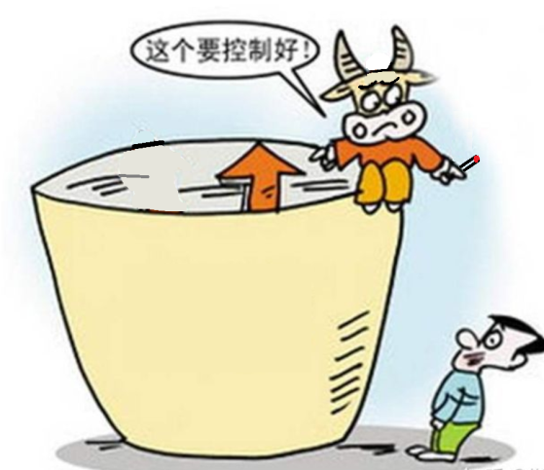
3）满仓
A
B
发送数据1~100，还能发300
发送数据101~200，还能发200
Seq=1
发送数据201~300，还能发100
Seq=101
发送数据301~400，暂停
Seq=201
Seq=301
索要201~300，并通知A发送窗口改为300字节
ack=201, rwnd=300
发送数据201~300，还能发100
发送数据401~500，暂停
seq=201
Seq=401
通知A发送窗口改为100字节
ack=501, rwnd=100
发送数据501~600，暂停
seq=501
通知A发送窗口改为0字节
ack=601, rwnd=0
股市有风险，投资需谨慎

Slide 62
3. 可能出现的死锁问题
接收方将发送方的窗口大小调整为0
有时会因此而产生一些问题
如，B将A的窗口大小调整为0后，过了段时间，B缓存有所释放，允许A发送数据，向A发送了rwnd=400的报文段
然而这个报文段在网络中丢失了！丢失了！丢失了！
于是A一直等待B的“大赦”通知
而B也一直等待A发送的数据
双方产生了死锁的现象

Slide 63
解决方案
TCP为每一个连接设有一个持续计时器
只要发送方收到对方的零窗口通知，就启动该计时器
若持续计时器到期，仍未收到非零窗口通知，发送方就发送一个零窗口探测报文段（仅携带1字节数据）
接收方收到探测报文段后，给出新的窗口值
如果窗口仍然是零，发送方就重新设置计时器；否则，死锁就被打破了

Slide 64
4. 注意
如果协议开发者的设计不够合理
通告机制下可能会导致发送窗口前沿向后收缩
发送窗口在接到通告（ACK=1，ack=40，rwnd=10）后，因为窗口变小，使得窗口前沿（即P₃指针）由51后退到50

Slide 65
强烈不推荐这样做
因为发送方在收到通知之前，有可能已经发送了窗口中的所有数据
如果前沿向后收缩，那些已经发送的数据（第50号字节）将处于不允许发送的地位，和已经发送的事实不符
当50号数据的确认到来时，因处于发送窗口之外而可能会被抛弃。

Slide 66
17.1 概述
17.2 TCP首部
17.3 TCP连接管理
17.4 TCP的可靠传输技术
17.4.1 面向字节流的窗口技术
17.4.2 选择确认SACK
17.4.3 窗口的通告机制
17.4.4 避免效率低下
17.5 TCP的拥塞控制机制

Slide 67
TCP协议下，发送方和接收方可能产生糊涂窗口综合症问题，导致TCP的传输效率非常低下
有点像人的呼吸，如果每次都浅浅的呼吸，会导致人胸闷，如果用深呼吸，就会舒服很多：）

Slide 68
1.发送方
有些情况下，双方发送的数据都很短（比如一个字节），假设TCP首部、IP首部、帧首部等，效率及其低下
为避免这种情况，TCP实现中广泛使用了Nagle 算法
发送方把第一个字节先发送出去，然后把后面的字节缓存起来，并不发送。
当收到第一个字节的确认后，再把缓存中的所有数据发送出去，同时继续对后续的数据进行缓存
只有在收到对前一个报文段的确认后才继续发送下一个报文段

Slide 69
Nagle算法还规定：当数据已达到发送窗口大小的一半或MSS时，立即发送一个报文段
Nagle算法可明显地减少对网络带宽的浪费

Slide 70
2．接收方
设接收方的缓存已满，但是应用进程每次只读取1个字节（缓存空间仅腾出了1个字节），然后向发送方发送确认，并把自己能够收1个字节的情况反馈给发送方
发送方根据要求，使自己的发送窗口大小为1个字节，并发送1个字节的数据
这样，每次都是1个字节1个字节的发送，效率让人着急啊。

Slide 71
解决问题
让接收方等待一段时间，使得接收方出现下列情况之一，才发出确认报文
接收缓存已有足够空间容纳一个MSS长度的报文段
接收缓存已有一半空闲的空间
通知窗口大小不再是1个字节大小了

Slide 72
17.1 概述
17.2 TCP首部
17.3 TCP连接管理
17.4 TCP的可靠传输技术
17.5 TCP的拥塞控制机制
17.5.1 拥塞控制与流量控制
17.5.2 TCP拥塞控制的思路
17.5.3 涉及的算法和过程
17.5.4 TCP拥塞控制的示例

Slide 73
除了网络层对拥塞控制有一定的处理外，TCP也对拥塞控制进行了考虑
一个是在网络核心（主要是路由器）内进行的控制
一个是在端系统上进行的控制
TCP的拥塞控制和流量控制有着很大的关系

Slide 74
17.1 概述
17.2 TCP首部
17.3 TCP连接管理
17.4 TCP的可靠传输技术
17.5 TCP的拥塞控制机制
17.5.1 拥塞控制与流量控制
17.5.2 TCP拥塞控制的思路
17.5.3 涉及的算法和过程
17.5.4 TCP拥塞控制的示例

Slide 75
1．两者的相同点
拥塞控制与流量控制在行为上看，表现得非常类似
同样都是限制发送方的数据发送速率

Slide 76
2．两者的不同
拥塞控制与流量控制的目的、产生问题的源头具有较大的不同
拥塞控制的源头是网络无法正常工作，要防止过多数据注入网络，使网络中的路由器或链路不致过载
拥塞控制是一个全局性的过程，涉及到所有的主机、路由器等，目的是使整个网络运行正常
流量控制的源头是接收方无法顺利接收大批量数据，为此要防止过多的数据发送到接收方，从而使接收方来得及接收
流量控制是局部的控制，仅涉及接收方和发送方

Slide 77
3．两者的关系
TCP的拥塞控制利用了流量控制的一些机制来工作
如发送方借助接收方的确认消息进行一定的推测
发送方一旦发现某个报文段没有获得确认，就认定该报文段丢失了，推测网络出现了拥塞。
发送方一旦发现自己收到了对某个报文段的重复确认（冗余的ACK），就认定报文段出现乱序了，推测网络出现了拥塞的征兆
ACK
ACK
ACK
33
34
35

Slide 78
32
33
34
35

Slide 79
17.1 概述
17.2 TCP首部
17.3 TCP连接管理
17.4 TCP的可靠传输技术
17.5 TCP的拥塞控制机制
17.5.1 拥塞控制与流量控制
17.5.2 TCP拥塞控制的思路
17.5.3 涉及的算法和过程
17.5.4 TCP拥塞控制的示例

Slide 80
和网络层的拥塞控制一样
TCP拥塞控制也是对发送结点的发送行为进行控制
不允许发送方无节制地发送自己的数据

Slide 81
1．拥塞窗口
TCP的拥塞控制属于闭环控制方法
采用了基于窗口的方法进行控制
TCP发送方维持一个拥塞窗口cwnd
发送方根据网络的拥塞情况动态调整发送数据量的依据
发送方窗口的变化来自于两个因素
接收方的通告
拥塞窗口
发送方最终发送窗口值= Min（接收方通告值，拥塞窗口值）。
这里假设：接收方通告值无穷大

Slide 82
2. TCP拥塞控制的思路
不断试探网络的底线
遇到打击放低姿态
然后继续试探
只要网络没出现拥塞，拥塞窗口就增大一些，以便把更多的数据发送出去，提高信道利用率
只要网络出现了拥塞或有可能出现拥塞，把拥塞窗口减小一些，减少分组数，缓解网络出现的拥塞
发送方拥塞窗口的大小表现为波浪式的变化

Slide 83

第1团
第2团
蝗军占领区

Slide 84
3. 拥塞判断的依据
利用流量控制的确认机制
不依靠中间路由器收集网络的运行信息
减少对网络的额外负担
依据1：超时计时器超时（未收到报文段的确认），认定网络已经发生了拥塞。
依据2：收到3个重复的ACK，认为网络可能会出现拥塞。

Slide 85
4. 注意
TCP的拥塞控制是无法完全避免拥塞的
不断根据网络情况调整发送方行为
使得网络比较不容易出现拥塞，或者在网络出现拥塞后尽量不加重网络的拥塞
是一个贴心的小棉袄
缇曦琵
可靠
拥塞
控制

Slide 86
17.1 概述
17.2 TCP首部
17.3 TCP连接管理
17.4 TCP的可靠传输技术
17.5 TCP的拥塞控制机制
17.5.1 拥塞控制与流量控制
17.5.2 TCP拥塞控制的思路
17.5.3 涉及的算法和过程
17.5.4 TCP拥塞控制的示例

Slide 87
1. 总体控制过程与慢开始阈值
TCP拥塞控制的整个过程涉及到了四个算法
慢开始（slow-start）
拥塞避免（congestion avoidance）
快重传（fast retransmit)
快恢复（fast recovery）
整体控制过程涉及两个阶段
慢开始阶段，从极小值（拥塞窗口大小变化的波谷）开始大踏步提升拥塞窗口的试探过程
拥塞避免阶段，在波峰处小心翼翼提升拥塞窗口的试探过程

Slide 88
慢开始阈值（ssthresh）
系统是从慢开始阶段进行控制的
由慢开始阶段到拥塞避免阶段的转折点是一个被称为慢开始阈值的参数
该参数是为了防止拥塞窗口增长过快
慢开始阈值自身也是根据网络情况动态调整的
能否由慢开始阶段进入拥塞避免阶段，以及后续如何转换，这是由网络的拥塞情况决定的

Slide 89
2. 慢开始阶段
是系统的初始阶段
目的是尽快确定网络的负载能力
在主机刚开始发送报文段时，可将拥塞窗口cwnd设置为1个最大报文段（MSS）的数值
慢开始算法规定：每收到一个报文段的确认后，将拥塞窗口增加至多一个MSS的大小。
看上去好像挺慢的，实际不然，这是一个快速提升的阶段，以指数（2^{x}，x为往返的次数）规律急速增长

Slide 90
3. 拥塞避免阶段
慢开始阶段如果能顺利增大到慢开始阈值，标志着慢开始阶段的结束，进入了拥塞避免阶段
拥塞避免阶段中，拥塞窗口是慢慢地增长着去试探网络的承受能力。
拥塞避免算法规定：只有在收到对所有报文段的确认后，才能将拥塞窗口增加一个MSS的大小
拥塞窗口的大小呈现“加法增大”的趋势

Slide 91
4. 网络拥塞的处理过程
不管哪一个阶段，都是不断增大拥塞窗口的过程
如果一直增长，很可能遇到网络异常的情况（依据1或依据2）
此时的拥塞窗口cwnd的大小相当于波顶峰（cwnd_{max}）
出现异常的情况下，首先需要调整慢开始阈值，使ssthresh=cwnd_{max}/2，此即乘法减小

Slide 92
减小拥塞窗口
此时还要将拥塞窗口减小，以缓解网络拥塞的状况，此处有不同的处理办法
在TCP Tahoe版中，当网络出现了拥塞的现象（依据1），拥塞窗口大小退回到1个MSS的大小，并退回到慢开始阶段。
为了提高网络的效率，TCP Reno版规定，如果出现了依据2的情况，进入拥塞避免阶段，并且拥塞窗口缩小到调整后的ssthresh。此即快恢复算法。

Slide 93
快重传
如果发送方根据依据2执行了快恢复的算法，同时还要执行快重传算法
快重传算法规定：发送方只要一连收到三个冗余的ACK，即判定报文段丢失了，需立即重传丢失的报文段，而不必等待超时计时器的超时

Slide 94
17.1 概述
17.2 TCP首部
17.3 TCP连接管理
17.4 TCP的可靠传输技术
17.5 TCP的拥塞控制机制
17.5.1 拥塞控制与流量控制
17.5.2 TCP拥塞控制的思路
17.5.3 涉及的算法和过程
17.5.4 TCP拥塞控制的示例

Slide 95
方便起见，这里设每次发送的报文段大小都是MSS大小
这样，把拥塞窗口大小的单位由字节改为报文段

Slide 96
1．示例1
拥塞窗口 cwnd
24
20
16
ssthresh = 16
12
8
4
0
传输次数
0
2
4
6
8
10
12
14
16
18
20
22
慢开始

Slide 97
慢开始
拥塞窗口 cwnd
24
20
16
ssthresh = 16
12
8
4
0
传输次数
0
2
4
6
8
10
12
14
16
18
20
22
慢开始

Slide 98
拥塞窗口 cwnd
24
20
16
ssthresh = 16
12
8
4
0
传输次数
0
2
4
6
8
10
12
14
16
18
20
22
慢开始

Slide 99
拥塞窗口 cwnd
24
20
16
ssthresh = 16
12
8
4
0
传输次数
0
2
4
6
8
10
12
14
16
18
20
22
慢开始

Slide 100
拥塞窗口 cwnd
24
20
16
ssthresh = 16
12
8
4
指数规律增长
0
传输次数
0
2
4
6
8
10
12
14
16
18
20
22
慢开始

Slide 101
拥塞避免
拥塞窗口 cwnd
24
进入拥塞避免
线性规律增长
20
16
ssthresh = 16
12
8
4
0
传输次数
0
2
4
6
8
10
12
14
16
18
20
22
慢开始
拥塞避免

Slide 102
拥塞窗口 cwnd
24
20
16
ssthresh = 16
12
8
4
0
传输次数
0
2
4
6
8
10
12
14
16
18
20
22
慢开始
拥塞避免

Slide 103
拥塞窗口 cwnd
24
20
16
ssthresh = 16
12
8
4
0
传输次数
0
2
4
6
8
10
12
14
16
18
20
22
慢开始
拥塞避免

Slide 104
拥塞窗口 cwnd
24
20
16
ssthresh = 16
12
8
4
0
传输次数
0
2
4
6
8
10
12
14
16
18
20
22
慢开始
拥塞避免

Slide 105
拥塞窗口 cwnd
24
20
16
ssthresh = 16
12
8
4
0
传输次数
0
2
4
6
8
10
12
14
16
18
20
22
慢开始
拥塞避免

Slide 106
拥塞窗口 cwnd
24
20
16
ssthresh = 16
12
8
4
0
传输次数
0
2
4
6
8
10
12
14
16
18
20
22
慢开始
拥塞避免

Slide 107
拥塞窗口 cwnd
24
20
16
ssthresh = 16
12
8
4
0
传输次数
0
2
4
6
8
10
12
14
16
18
20
22
慢开始
拥塞避免

Slide 108
拥塞窗口 cwnd
发生超时
24
20
16
ssthresh = 16
12
8
4
0
传输次数
0
2
4
6
8
10
12
14
16
18
20
22
慢开始
拥塞避免

Slide 109
乘法减小
拥塞窗口 cwnd
24
20
16
12
更新后的 ssthresh = 12
8
4
0
传输次数
0
2
4
6
8
10
12
14
16
18
20
22
慢开始
拥塞避免

Slide 110
减小拥塞窗口
拥塞窗口 cwnd
24
20
16
12
8
4
0
传输次数
0
2
4
6
8
10
12
14
16
18
20
22
慢开始
拥塞避免

Slide 111
拥塞窗口 cwnd
24
20
进入拥塞避免
16
12
ssthresh = 12
8
4
指数规律增长
0
传输次数
0
2
4
6
8
10
12
14
16
18
20
22
慢开始
拥塞避免
慢开始

Slide 112
拥塞窗口 cwnd
线性规律增长
24
20
16
12
ssthresh = 12
8
4
0
传输次数
0
2
4
6
8
10
12
14
16
18
20
22
慢开始
拥塞避免
慢开始
拥塞避免

Slide 113
1．示例2
拥塞窗口 cwnd
24
20
16
ssthresh = 16
12
8
4
0
传输次数
0
2
4
6
8
10
12
14
16
18
20
22
慢开始

Slide 114
慢开始
拥塞窗口 cwnd
24
20
16
ssthresh = 16
12
8
4
0
传输次数
0
2
4
6
8
10
12
14
16
18
20
22
慢开始

Slide 115
拥塞窗口 cwnd
24
20
16
ssthresh = 16
12
8
4
0
传输次数
0
2
4
6
8
10
12
14
16
18
20
22
慢开始

Slide 116
拥塞窗口 cwnd
24
20
16
ssthresh = 16
12
8
4
0
传输次数
0
2
4
6
8
10
12
14
16
18
20
22
慢开始

Slide 117
拥塞窗口 cwnd
24
20
发生超时
16
ssthresh = 16
12
8
4
0
传输次数
0
2
4
6
8
10
12
14
16
18
20
22
慢开始

Slide 118
乘法减小
拥塞窗口 cwnd
24
20
16
12
8
更新后的 ssthresh = 8
4
0
传输次数
0
2
4
6
8
10
12
14
16
18
20
22
慢开始

Slide 119
减小拥塞窗口
拥塞窗口 cwnd
24
20
16
12
8
ssthresh = 8
4
0
传输次数
0
2
4
6
8
10
12
14
16
18
20
22
慢开始

Slide 120
拥塞窗口 cwnd
24
20
16
12
8
ssthresh = 8
4
0
传输次数
0
2
4
6
8
10
12
14
16
18
20
22
慢开始
慢开始

Slide 121
拥塞窗口 cwnd
24
20
3个重复的确认（依据2）
16
12
8
ssthresh = 8
4
0
传输次数
0
2
4
6
8
10
12
14
16
18
20
22
慢开始
慢开始
拥塞避免

Slide 122
乘法减小
拥塞窗口 cwnd
24
20
16
12
8
更新后的 ssthresh = 7
4
0
传输次数
0
2
4
6
8
10
12
14
16
18
20
22
慢开始
慢开始
拥塞避免

Slide 123
减小拥塞窗口
拥塞窗口 cwnd
24
20
16
12
8
ssthresh = 7
4
0
传输次数
0
2
4
6
8
10
12
14
16
18
20
22
慢开始
慢开始
拥塞避免

Slide 124
拥塞避免
拥塞窗口 cwnd
24
20
16
12
8
ssthresh = 7
4
0
传输次数
0
2
4
6
8
10
12
14
16
18
20
22
慢开始
慢开始
拥塞避免
拥塞避免

